Slide 1
二分搜索 Binary Search
无隅

Slide 2
从一个简单问题说起
问题：给定一个排序并不存在重复元素的数组: [1, 2, 5, 7, 8, 9, 13], 查找8的位置
直观想法：遍历整个数组，找到与给定值相同的元素，返回下标
时间复杂度为O(n)

Slide 3
二分搜索
二分搜索将目标值与数组的中间元素进行比较
如果某一特定元素大于或者小于中间元素，则在数组大于或小于中间元素的那一半中查找，而且跟开始一样从中间元素开始比较。如果在某一步骤数组为空，则代表找不到。
这种搜索算法每一次比较都使搜索范围缩小一半。
在排序数组中搜索的最快方法

Slide 4
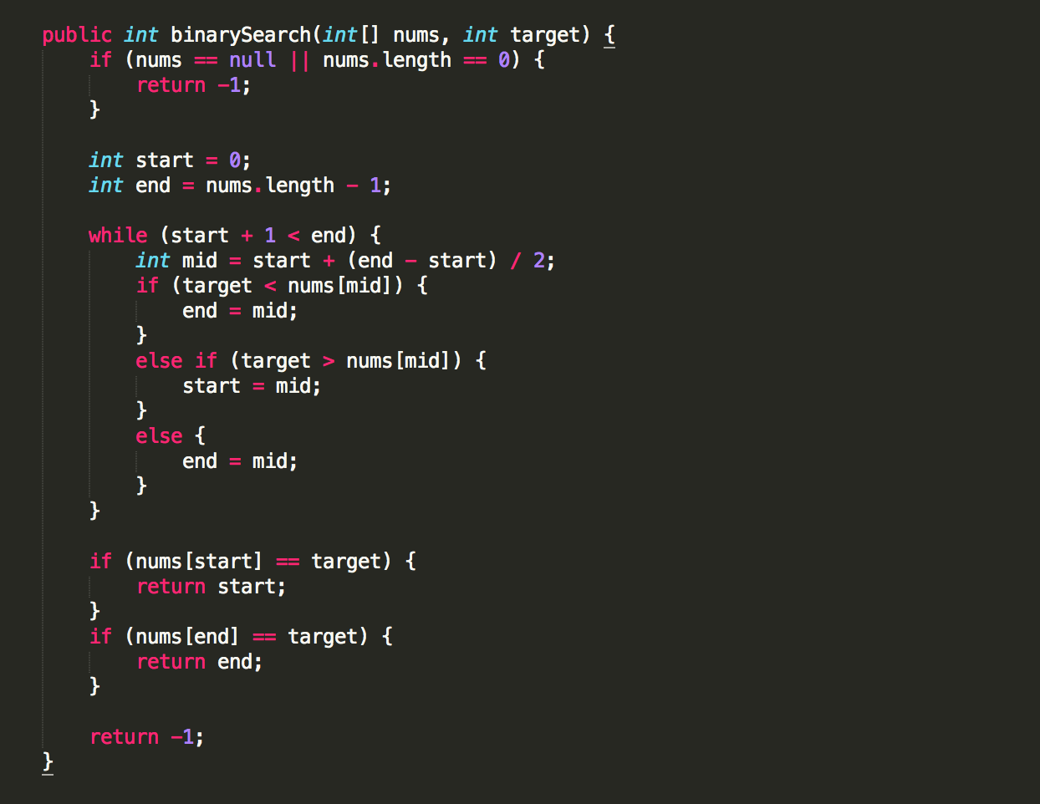
二分搜索模版

Slide 5
二分搜索代码要点
对输入做异常处理：数组为空或者数组长度为0。
int mid = start + (end - start) / 2 这种表示方法可以防止两个整型值相加时溢出。
Recursion or While-Loop：使用迭代而不是递归进行二分查找，因为工程中递归写法存在潜在溢出的可能
while循环终止条件：while终止条件应为start + 1 < end而不是start <= end，start == end时可能出现死循环，即循环终止条件是相邻或相交元素时退出。配合while终止条件start + 1 < end（相邻即退出）的赋值语句mid永远没有+1或者-1，这样不会死循环。
迭代终止时target应为start或者end中的一个。循环终止条件有两个，具体应看是找第一个还是最后一个而定。

Slide 6
为什么不写成start <= end
input： [3,4,5,8,8,8,8,10,13,14], 找到第一个“8”出现的位置
output： 4
expect： 3

Slide 7
面试中是否使用递归的tips
面试官是否要求了不使用递归 （如果你不确定，就向面试官询问）
不用递归会不会实现起来很复杂
递归的深度是否会很深，会不会造成溢出
记住：不要自己下判断，要跟面试官讨论！

Slide 8
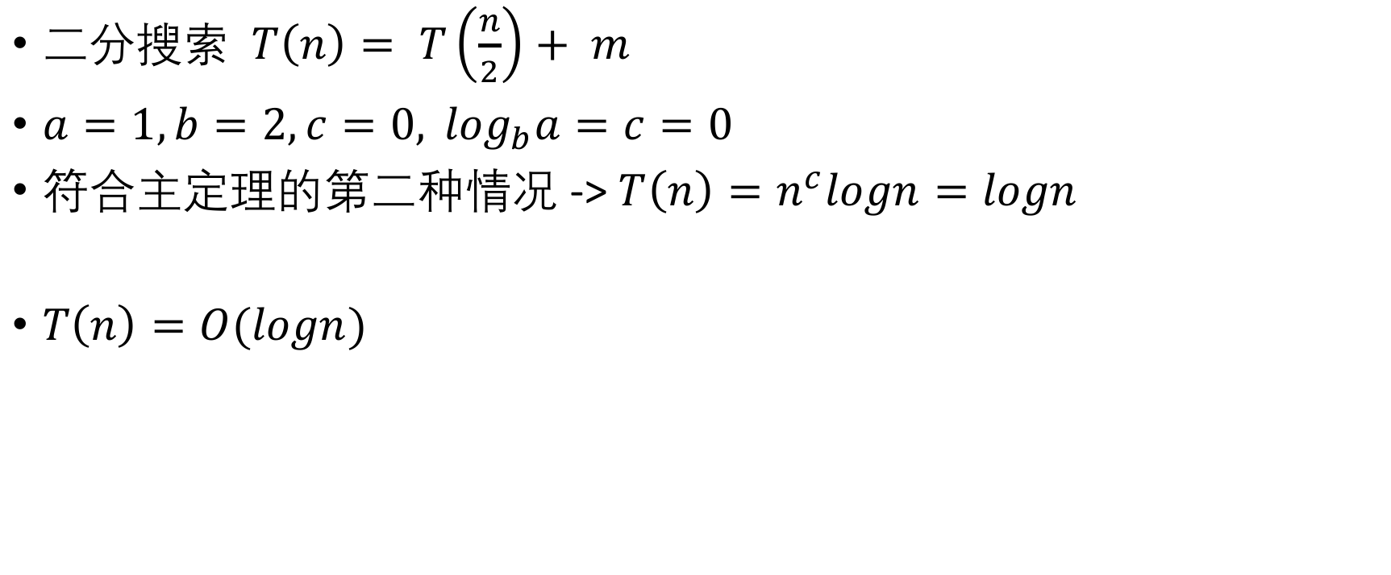
二分搜索的时间复杂度
$\text{二分搜索 } T\left(n\right)= T\left(\frac{n}{2}\right)+ m$
$a=1, b=2, c=0, \log_{b}a=c=0$
$\text{符合}主定理的\text{第二种情况 }\text{−> }T\left(n\right)=n^{c}​logn=logn$
$T\left(n\right)=O(logn)$

Slide 9
二分搜索高频题目

Slide 10
第一个错误的版本
你是产品经理，目前正在领导一个团队开发一个新产品。不幸的是，您的产品的最新版本没有通过质量检查。由于每个版本都是基于之前的版本开发的，所以错误版本之后的所有版本都是不好的。
假设你有 n 个版本 [1, 2, ..., n]，你想找出第一个错误的版本，导致下面所有的错误。
你可以通过 bool isBadVersion(version) 的接口来判断版本号 version 是否在单元测试中出错。实现一个函数来查找第一个错误的版本。您应该尽量减少对 API 的调用次数。
https://leetcode-cn.com/problems/first-bad-version/description/

Slide 11
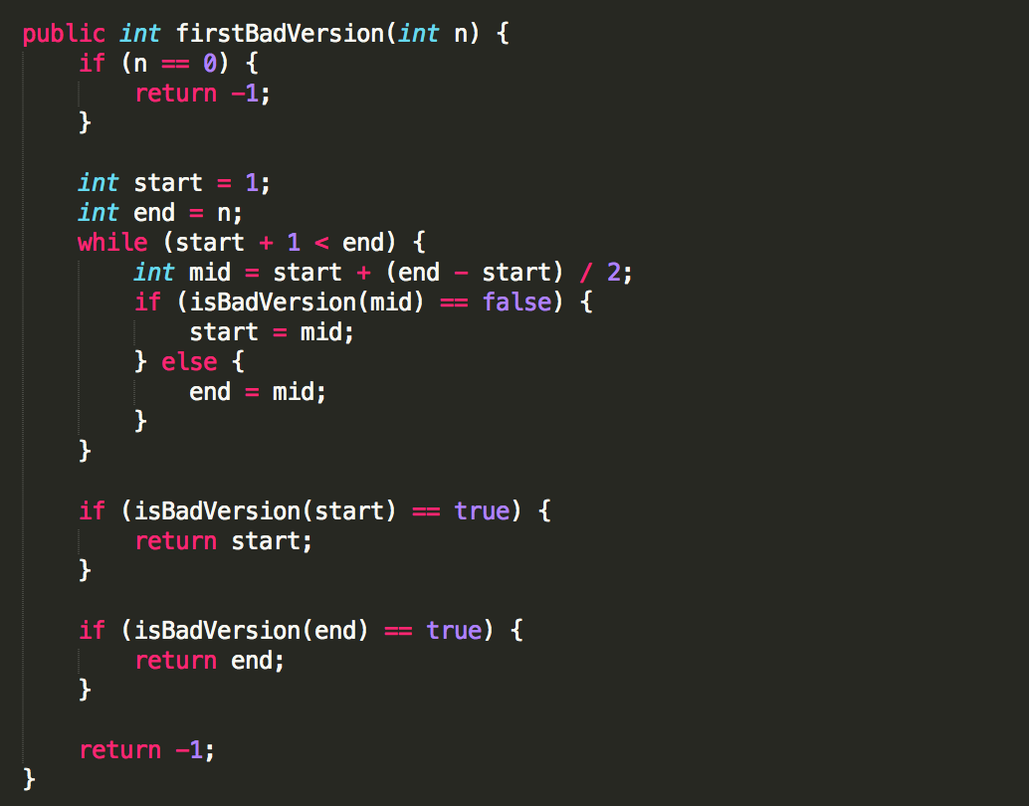

Slide 12
搜索插入位置
给定一个排序数组和一个目标值，如果在数组中找到目标值则返回索引。
如果没有，返回到它将会被按顺序插入的位置。
你可以假设在数组中无重复元素。
case 1:
输入: [1,3,5,6], 5 输出: 2
case 2:
输入: [1,3,5,6], 2 输出: 1
case 3:
输入: [1,3,5,6], 7 输出: 4
https://leetcode.com/problems/search-insert-position/description/

Slide 13
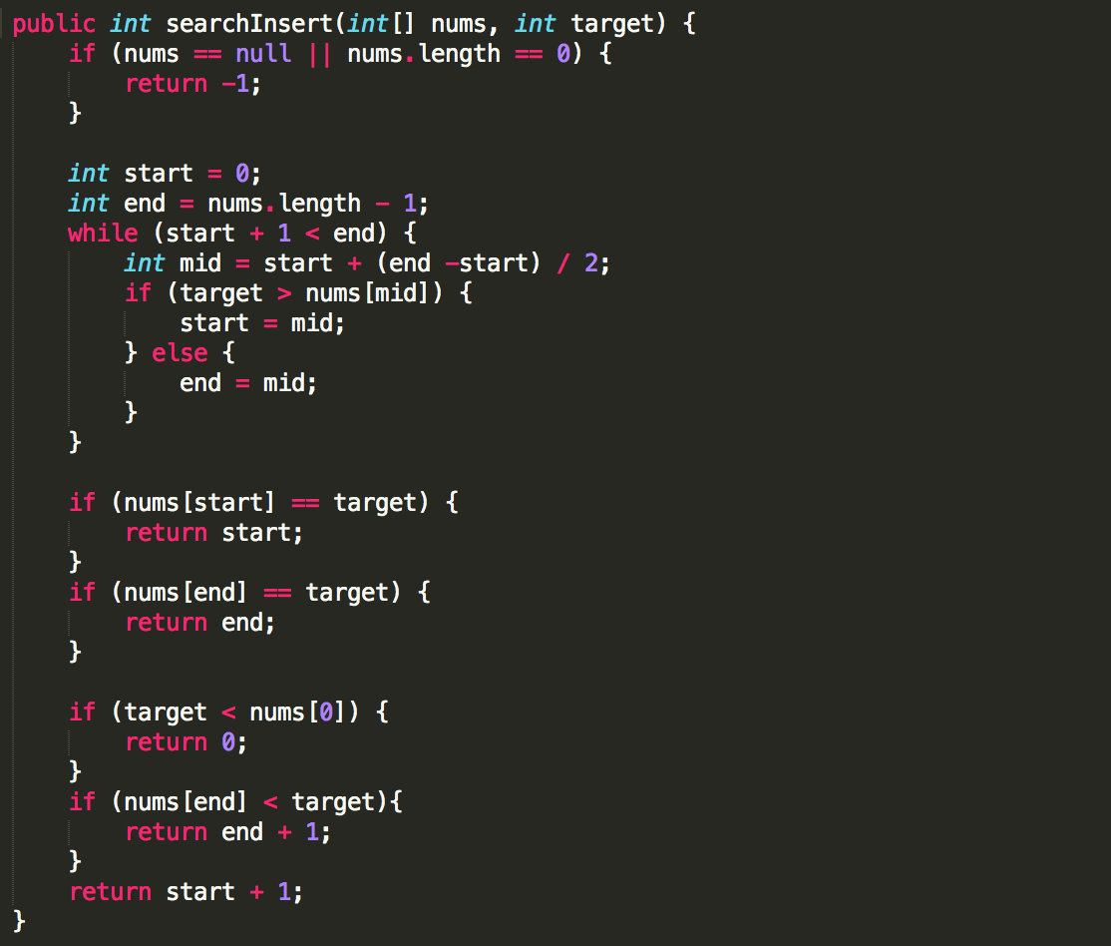

Slide 14
搜索二维矩阵
编写一个高效的算法来搜索 m x n 矩阵中的一个目标值。
该矩阵具有以下特性：
每行中的整数从左到右排序。
每行的第一个整数大于前一行的最后一个整数。
例如，
以下矩阵：
[
[1, 3, 5, 7],
[10, 11, 16, 20],
[23, 30, 34, 50]
]
给定目标值= 3，返回 true。
https://leetcode-cn.com/problems/search-a-2d-matrix/description/

Slide 15
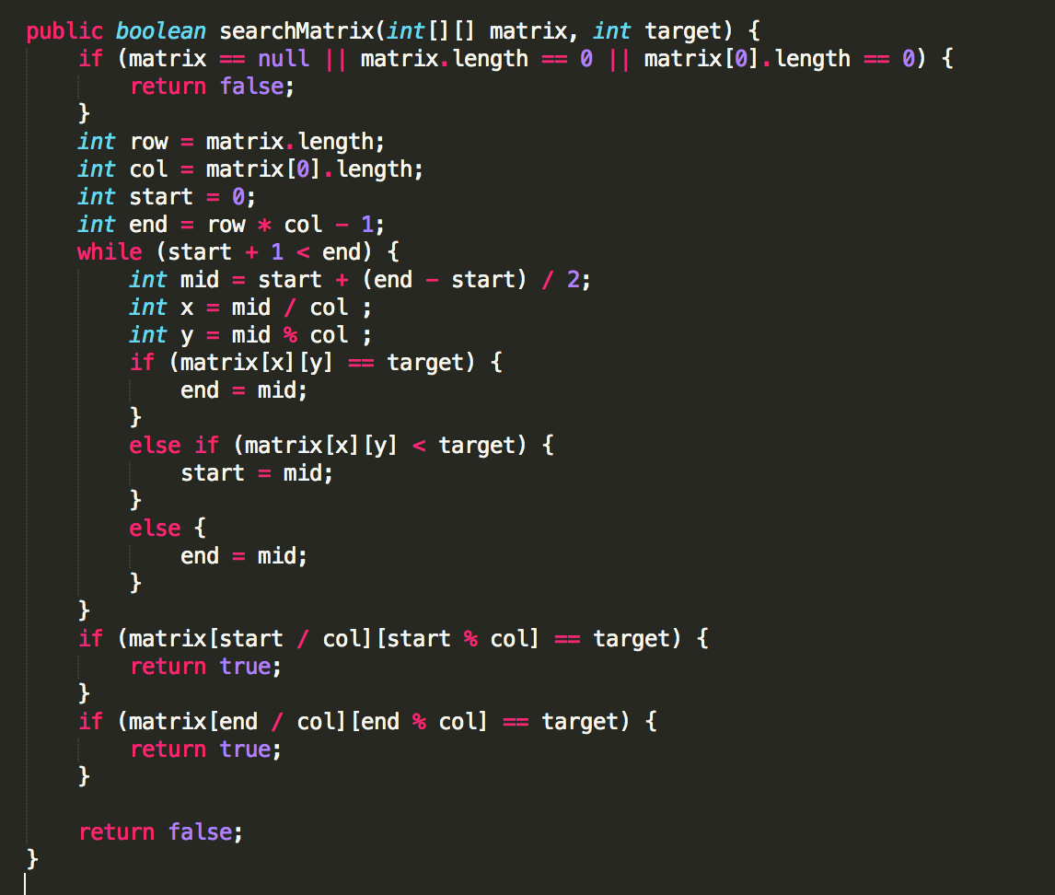

Slide 16
搜索二维矩阵 II
编写一个高效的算法来搜索 m x n 矩阵中的一个目标值。
该矩阵具有以下特性：
每行的元素从左到右升序排列。
每列的元素从上到下升序排列。
例如，
考虑下面的矩阵：
[ [1, 4, 7, 11, 15],
[2, 5, 8, 12, 19],
[3, 6, 9, 16, 22],
[10, 13, 14, 17, 24],
[18, 21, 23, 26, 30] ]
给定目标值 target = 5, 返回 true。
给定目标值 target = 20, 返回 false。
https://leetcode-cn.com/problems/search-in-rotated-sorted-array-ii/description/

Slide 17
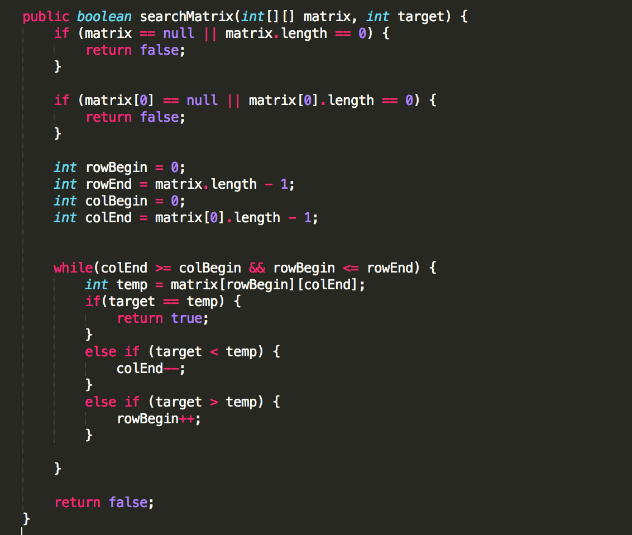

Slide 18
x 的平方根
实现 int sqrt(int x) 函数。
计算并返回 x 的平方根。
x 保证是一个非负整数。
https://leetcode-cn.com/problems/sqrtx/description/

Slide 19
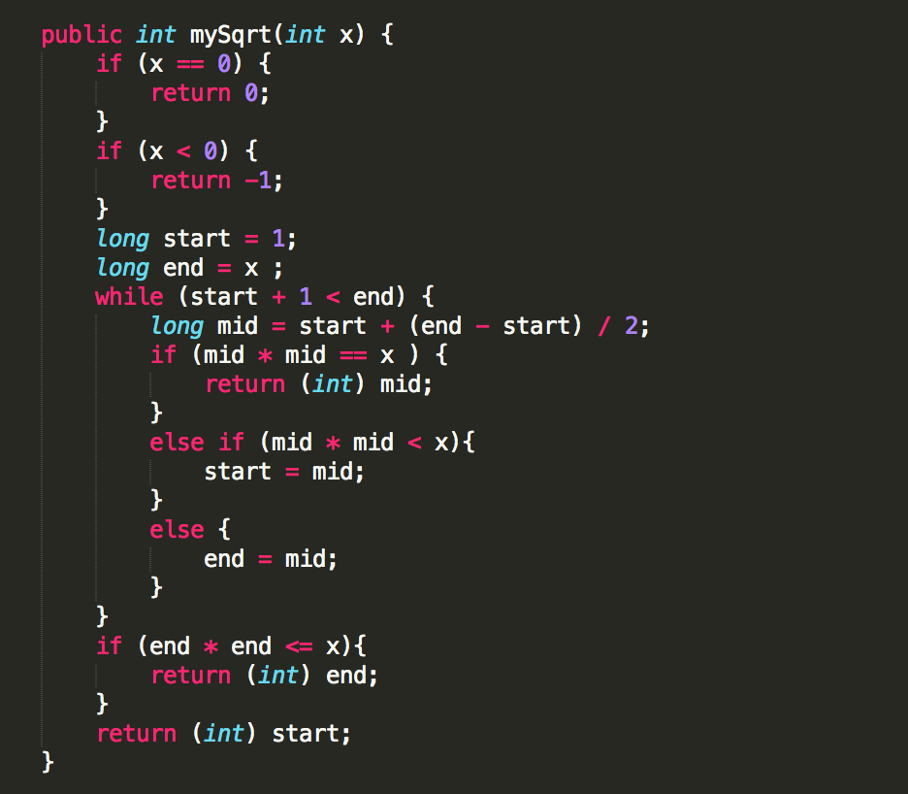
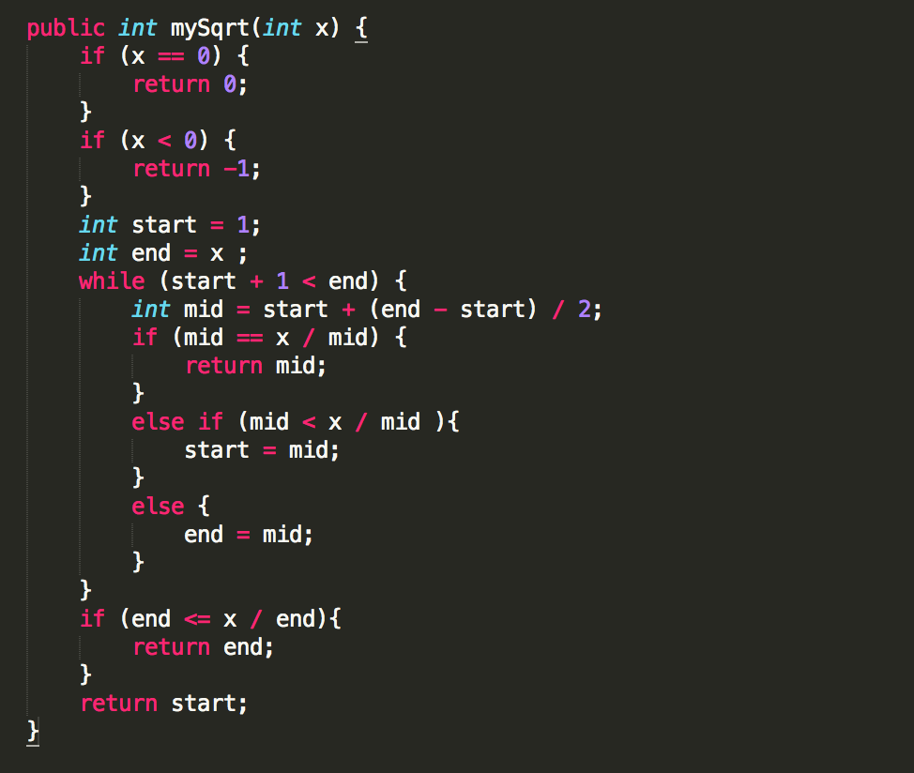

Slide 20
搜索旋转排序数组
假设按照升序排序的数组在预先未知的某个关键点上旋转。
（即 0 1 2 4 5 6 7 将变成 4 5 6 7 0 1 2）。
给你一个目标值来搜索，如果数组中存在这个数则返回它的索引，否则返回 -1。
你可以假设数组中不存在重复。
https://leetcode-cn.com/problems/search-in-rotated-sorted-array/description/

Slide 21
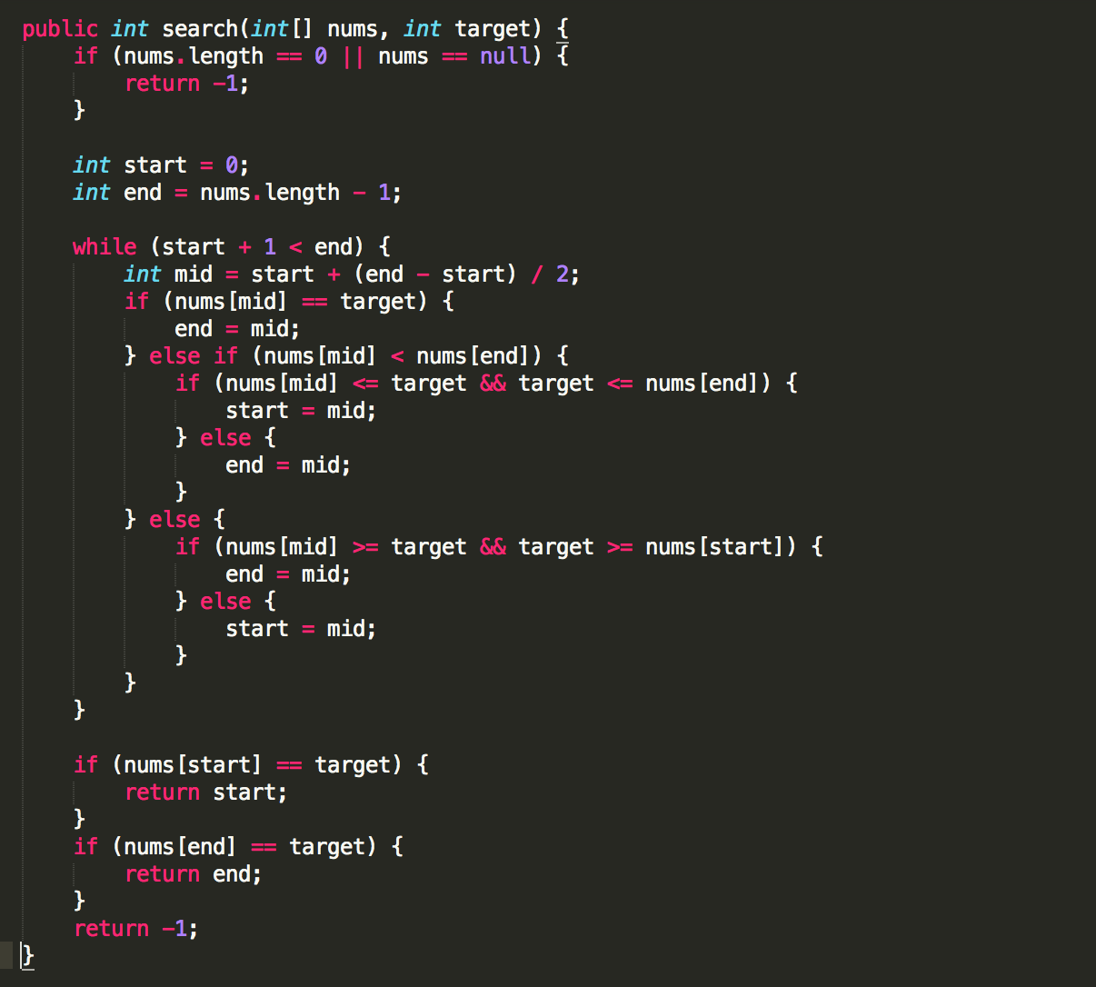

Slide 22
总结
理解二分法的三个层次：
1. 头尾指针，取中点，判断往哪儿走
2. 寻找满足某个条件的第一个或是最后一个位置
3. 保留剩下来一定有解的那一半
二分法模板的四点要素
start + 1 < end
start + (end - start) / 2
nums[mid] ==, <, >
nums[start] nums[end] 与target关系

